Slide 1
Возможные пути развития экологической культуры и мировоззрения у подрастающего поколения, как приоритетная миссия высшей школы
Казанский (Приволжский) федеральный университет
Институт управления, экономики и финансов
Кафедра природообустройства и водопользования

Slide 2
Составные элементы экологической культуры

Slide 3
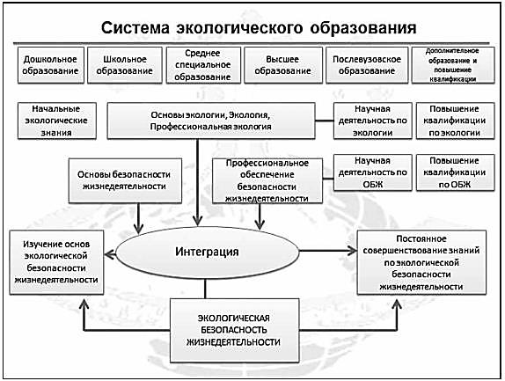

Slide 4
Образовательные структуры Казанского университета, где ведётся целенаправленное экологическое образование
Институт фундаментальной медицины и биологии
Институт экологии и природопользования
Химический институт им. А.М. Бутлерова

Slide 5
С 2012 г. в КФУ открыто новое направление подготовки 20.03.02 «Природообустройство и водопользование» в Институте управления, экономики и финансов.
Направление соответствует Федеральному государственному образовательному стандарту по направлению подготовки «Природобустройство и водопользование» (бакалавр), утверждённом приказом № 776 Минобрнауки РФ 29.12.2009.

Slide 6
Природообустройство и водопользование - это область науки и техники, занимающаяся целенаправленным изменением свойств природных объектов с целью повышения их потребительской стоимости (полезности), эффективности использования водных и земельных ресурсов, устойчивости и экологической безопасности.
Ключевыми в учебном плане являются экологические, природоведческие, технические и строительные дисциплины, раскрывающие содержание деятельности будущего специалиста.

Slide 7
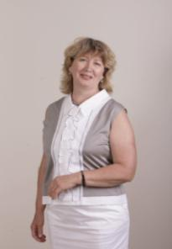
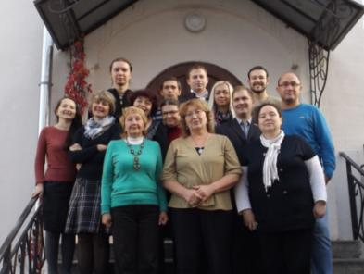
Заведующий кафедрой
природообустройства и водопользования -
проф., д.б.н. Нафиса Мансуровна
Мингазова
Коллектив кафедры
природообустройства и водопользования Института управления, экономики и финансов КФУ

Slide 8
Наши партнёры и работодатели:
Министерство экологии и природных ресурсов РТ
Исполнительный комитет МО г. Казань
Исполнительная дирекция XXVII Всемирной летней
Универсиады-2013 года в г. Казани
ПАО РЖД
ПАО «Казаньоргсинтез»
ООО «ВолгоДонЭкоспас»
ГУП Татинвестгражданпроект
ООО «Татводпроект»
МКУ «Комитет внешнего благоустройства МО г. Казани»
Pacific Advanced Civil Engineering, Inc. (США)

Slide 9
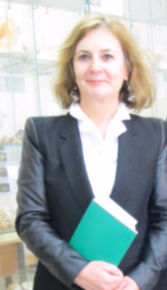
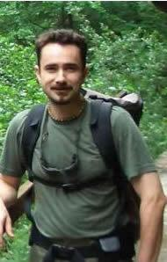
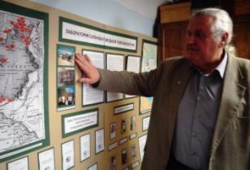
Международный эксперт по проблемам Аральского и Каспийского морей, проф. Николай Аладин
(г. С-Петербург, ЗИН РАН)
Проф. Университета г. Торонто Саша Ценкова (Канада)
Проф. Пиринейского университета экологии Энрике Наварро (Испания)
Студентам кафедры регулярно читают публичные лекции ведущие зарубежные и отечественные специалисты в области экологии и охраны окружающей среды

Slide 10
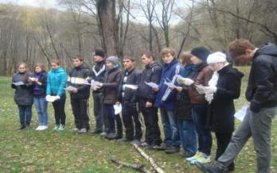
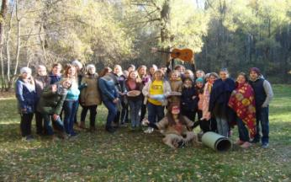
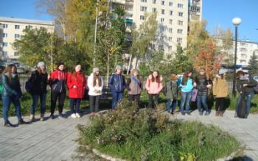
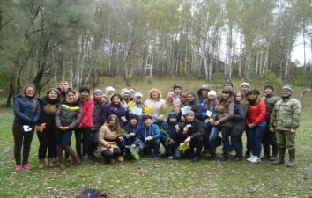
ПОСВЯЩЕНИЕ В ПЕРВОКУРСНИКИ

Slide 11
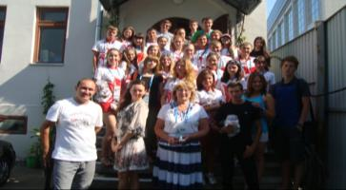
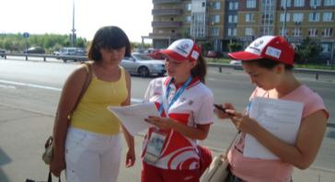
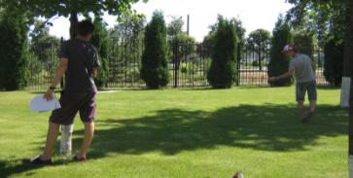
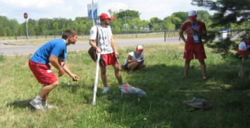
Практика студентов
(участие в комплексных исследовательских проектах)
Работа студентов кафедры в команде волонтёров-исследователей по изучению влияния Универсиады 2013 в Казани на развитие города и региона

Slide 12
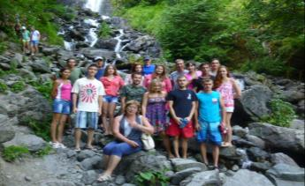
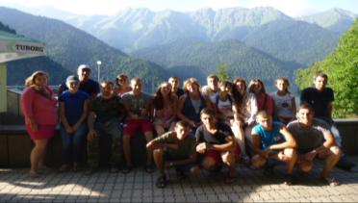
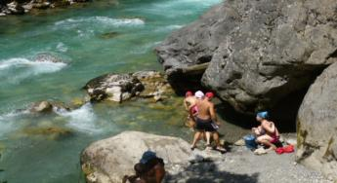
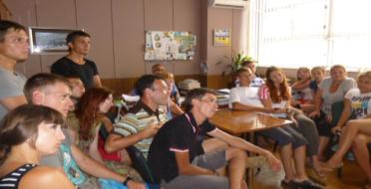
Практика студентов (участие в международных зарубежных экспедициях)
Участие студентов кафедры в международном проекте по изучению экологического состояния устьевых участков рек в Республике Абхазия

Slide 13
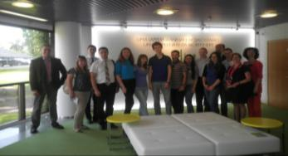
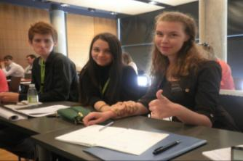
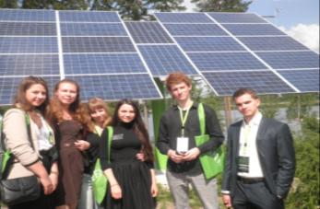
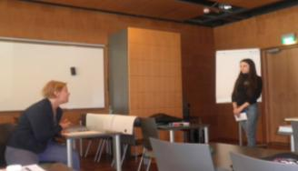
Участие студентов в международных образовательных мероприятиях Участие студентов кафедры в международной летней школе по зелёным технологиям «Green Start-up Summer School» в рамках работы форума Евросоюз-Россия (г. Лаппеэнраанта, Финляндия)

Slide 14
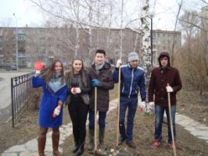
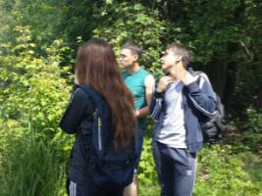
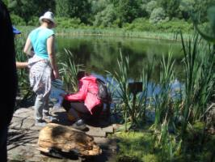
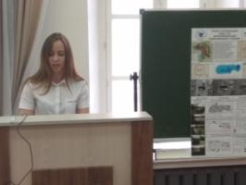
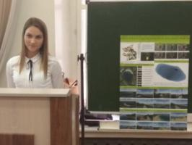
Участие студентов в реализации проектов
по благоустройству объектов

Slide 15
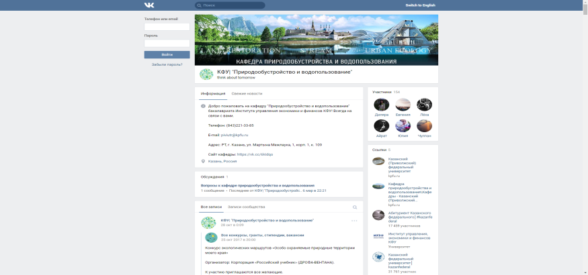
Ссылка на страницу кафедры в сети «В контакте»
https://vk.com/kafedra_piv

Slide 16
Форма подготовки очная
(4 года, бакалавр)
Вступительные экзамены (ЕГЭ):
математика, химия, русский язык

Slide 17
План приёма бакалавриата на 2018 год

Slide 18
Наше направление ответственно за оздоровление и восстановление природной среды планеты Земля. Это наша миссия!
Высокие цели подготовки, востребованная специальность в настоящем и будущем, интересная учеба, проживание в деревне Универсиады, российские и зарубежные контакты – это наше направление – «ПРИРОДООБУСТРОЙСТВО И ВОДОПОЛЬЗОВАНИЕ»!

Slide 19
Контакты:
E-mail: piviutr@mail.ru
Тел. (843) 2213385 (кафедральный)
Зав. кафедрой, проф. Мингазова Нафиса Мансуровна
E-mail: nmingas@mail.ru
Тел. +799600338465
Зам. зав. кафедрой по учебным вопросам Замалетдинов Ренат Ирекович
E-mail: i.ricinus@rambler.ru
Тел. +79047612377
Ответственный за приём
Шигапов Иршат Сайдашович
E-mail: shigapov.irshat@yandex.ru
Тел. +79376217363

Slide 20
СПАСИБО ЗА ВНИМАНИЕ!

